Slide 1

ОГЭ.
Сочинение 13.3.
Буторина Дарья Владимировна,
учитель русского языка и литературы,
МАОУ Лицей 34 города Тюмени
еmail: daryabutorina@bk.ru

Slide 2
Формулировка задания
Её нужно читать очень внимательно, ведь здесь уже прописан план будущего сочинения и основные требования к нему.
Напишите сочинение-рассуждение на тему «_________ ?». Дайте определение выражению ______________ и прокомментируйте его, ответив на вопрос, сформулированный в теме сочинения.
Приведите в сочинении два примера-аргумента, подтверждающих Ваши рассуждения: один пример-аргумент приведите из прочитанного текста, а другой – из Вашего жизненного опыта.
Приводя пример-аргумент из прочитанного текста, указывайте номера нужных предложений или применяйте цитирование.
Объём сочинения должен составлять не менее 70 слов.
Если сочинение представляет собой полностью переписанный или пересказанный исходный текст без каких бы то ни было комментариев, то такая работа оценивается нулём баллов.
Сочинение пишите аккуратно, разборчивым почерком.

Slide 3
Получаем чёткую структуру сочинения:
1 абзац
Определение понятия
Ответ на вопрос
2 абзац
Пример из текста
Пояснение
3 абзац
Пример из жизни
Пояснение
4 абзац
Вывод

Slide 4
Критерии
№ | Критерии оценивания сочинения-рассуждения на тему, связанную с анализом текста (13.3) | Баллы
С3К1 | Толкование значения слова
 | Экзаменуемый (в той или иной форме в любой из частей сочинения) дал определение и прокомментировал его | 1
 | Экзаменуемый (в той или иной форме в любой из частей сочинения) дал определение, но не прокомментировал его, или экзаменуемый дал неверное определение, или толкование слова (выражения) в работе экзаменуемого отсутствует | 0
С3К2 | Наличие примеров-аргументов
 | Экзаменуемый привёл два примера-аргумента: один пример-аргумент приведён из прочитанного текста, а второй – из жизненного опыта, или экзаменуемый привёл два примера-аргумента из прочитанного текста | 3
 | Экзаменуемый привёл один пример-аргумент из прочитанного текста | 2
 | Экзаменуемый привёл пример(ы)-аргумент(ы) из жизненного опыта | 1
 | Экзаменуемый не привёл ни одного примера-аргумента | 0
С3К3 | Смысловая цельность, речевая связность и последовательность сочинения
 | Работа экзаменуемого характеризуется смысловой цельностью, речевой связностью и последовательностью изложения: – логические ошибки отсутствуют, последовательность изложения не нарушена; – в работе нет нарушений абзацного членения текста | 2
 | Работа экзаменуемого характеризуется смысловой цельностью, связностью и последовательностью изложения, но допущена одна логическая ошибка, и/или в работе имеется одно нарушение абзацного членения | 1
 | В работе экзаменуемого просматривается коммуникативный замысел, но допущено более одной логической ошибки, и/или имеется два случая нарушения абзацного членения | 0
С3К4 | Композиционная стройность
 | Работа характеризуется композиционной стройностью и завершённостью, ошибок в построении текста нет | 1
 | В работе нарушена композиционная стройность, и/или работа не завершена, и/или в построении текста допущена одна ошибка и более | 0
Максимальное количество баллов за сочинение по критериям С3К1–С3К4 |  | 7

Slide 5
Работа с понятиями
Изучаем открытый банк заданий ФИПИ
Выбираем все тексты, понятия, темы сочинений (проблемный вопрос)
Начинаем создание словаря понятий
№ | Формулировка задания | Разделы КЭС | Темы КЭС
ЧАСТЬ 3
13.3 | Напишите сочинение-рассуждение на тему "Какую роль в жизни человека играет любовь?" Дайте определение понятию ЛЮБОВЬ и прокомментируйте его, ответив на вопрос, сформулированный в теме сочинения. Приведите в сочинении два примера-аргумента, подтверждающих Ваши рассуждения: один пример-аргумент приведите из прочитанного текста, а другой – из Вашего жизненного опыта. | Язык и речь стр.4-15 | 2.6

Slide 6
Работа с понятиями
«Сильные» ученики сами создают словарь понятий для сочинения
«Средние» - с помощью учителя
«Слабые» - получают готовые словарики
Все материалы заносим в таблицу по каждому тексту, представленному на сайте ФИПИ (на данный момент их примерно 112 штук)
Таблица представляет собой шаблон сочинения-рассуждения

Slide 7
Работа с понятиями
№ текста | Определение | Ответ на вопрос темы | Пример 2 из литературы из жизни | Вывод
Текст 1.1 Я хочу поведать вам историю, … В. М. Песков | Бескорыстность – это способность делать людям добро от чистого сердца, без личной выгоды, не требуя за это никакого вознаграждения. | Как характеризует человека БЕСКОРЫСТНОСТЬ? Бескорыстность характеризует человека с положительной стороны, потому что обладатель этого качества щедр, добр, отзывчив и внимателен к окружающим. | А. И. Куприн «Чудесный доктор» Профессор Пирогов бескорыстно помог незнакомому человеку, который столкнулся с жизненными трудностями. А. Платонов «Юшка» Юшка бескорыстно заботился о девочке-сироте. В. Распутин «Уроки французского» Молодая учительница бескорыстно помогала своему ученику, который был вынужден жить вдали от семьи. | Таким образом, бескорыстность – это ценное нравственное качество, которое мы должны развивать в своём характере.

Slide 8
Практические работы (на разных этапах подготовки)
Проводим оценивание сочинений выпускников прошлых лет:
Отрабатываем структуру сочинения
Отрабатываем понимание критериев оценивания
Пишем мини-диктанты по определениям понятий:
Закрепляем работу со словарём понятий
Пишем сочинения – рассуждения (такую работу можно начинать с 5 класса, особенно на уроках литературы)
Применяем все полученные знания
Обязательная взаимопроверка

Slide 9
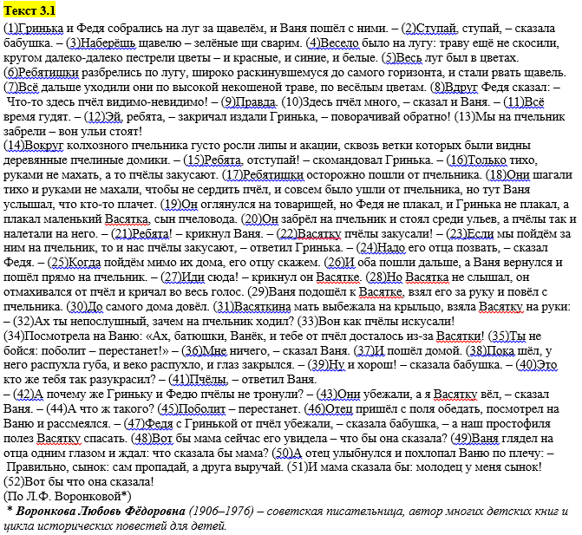
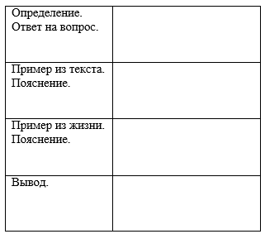
Практические работы (на разных этапах подготовки)

Slide 10
Алгоритм написания сочинения 13.3.
Прочитайте задание. Соотнесите слово и тему, данные в задании.
Дайте толкование значения приведённого слова (словосочетания) и прокомментируйте тезис-определение.
Запишите один пример из текста (можно указать номер предложения или записать цитату), подтверждающий данное вами определение.
Оформите примеры-аргументы с помощью речевых клише и с соблюдением норм орфографии и пунктуации.
Напишите черновик сочинения, соблюдая структуру.
Подсчитайте количество слов (не менее 70 слов!). Проверьте орфографию по словарю.
Найдите в тексте один пример, подтверждающий данное вами определение.
Отметьте в тексте номер(-а) нужного(-ых) предложения(-ий).
Вспомните и запишите один пример из вашего жизненного опыта.
Если нет примера из жизни, найдите ещё один пример из текста.
Рассуждение завершите выводом.
Помните, что вывод должен быть созвучен тезису.
Перепишите сочинение в чистовик. Ещё раз проверьте.

